Slide 1


Биотические
факторы
Автор
Белоусова М.И.
900igr.net

Slide 2
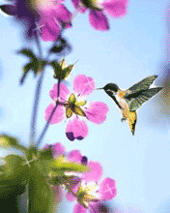
В природе существование каждого живого организма зависит не только от факторов неживой природы, но и от обитающих рядом других организмов.
Биотические факторы – это факторы живой среды, влияющие на жизнедеятельность организмов.

Slide 3




Биотические
факторы
симбиоз
нейтрализм
антибиоз
взаимодействие живых организмов

Slide 4
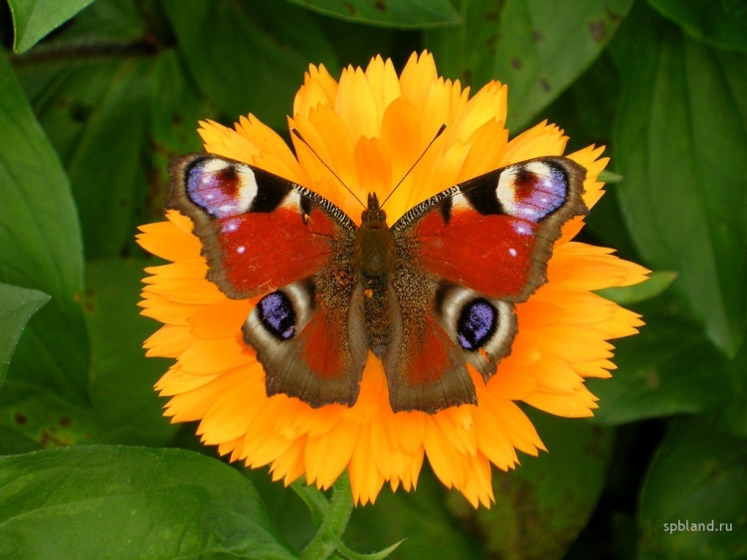
  Симбиоз (совместная жизнь) - сожительство организмов, при котором оба партнера или один из них извлекает пользу от другого.
комменсализм
протокооперация
мутуализм

Slide 5
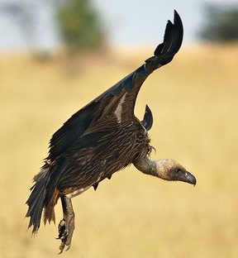
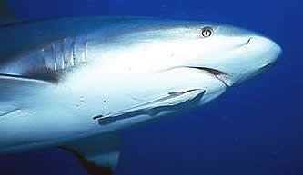
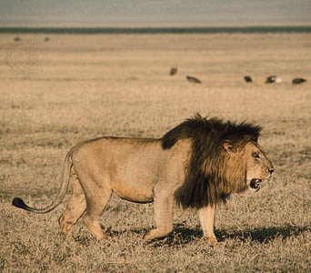
Один из организмов извлекает из взаимоотношения пользу, для другого взаимоотношения нейтральны
Комменсализм
или
нахлебничество
Лев и
птицы
падальщики
Акула и рыба - прилипала

Slide 6

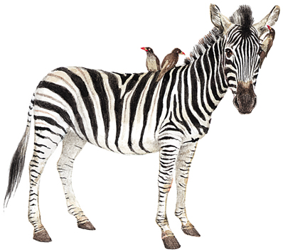
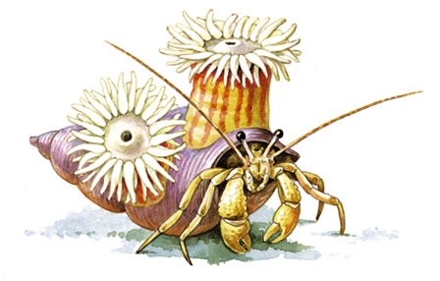
Совместное существование выгодно обоим видам, но не обязательно для них.
Протокооперация

Slide 7
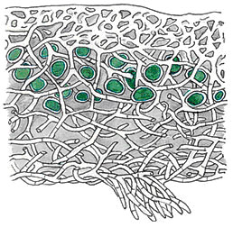
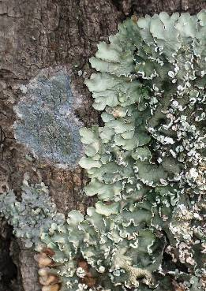
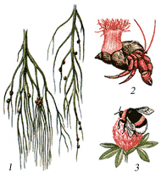
Оба вида извлекают пользу из совместного существования и не могут жить самостоятельно.
Мутуализм
клубеньковые
бактерии
лишайники

Slide 8
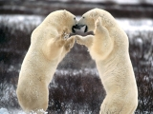
  Антибиоз
  отношения, при которых оба вида или один из них испытывает отрицательное влияние.
хищничество
паразитизм
конкуренция

Slide 9
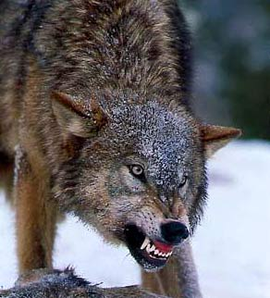
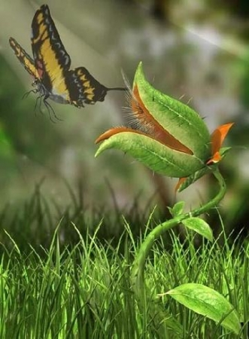
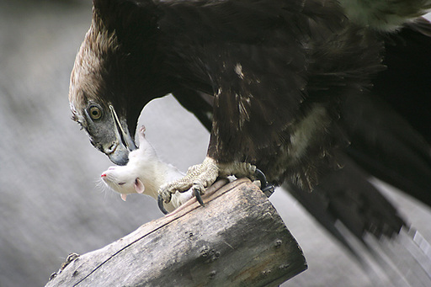
Представители одного вида (хищник) ловят и поедают представителей другого вида (жертву)
Хищничество

Slide 10
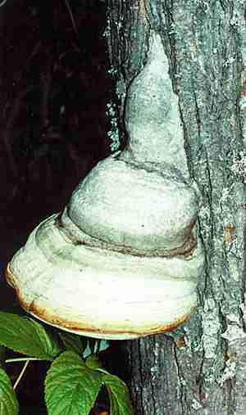

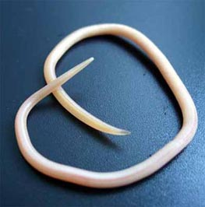
Один организм (паразит) использует другого (хозяина) в качестве источника питания и среды обитания.
Паразитизм
Аскарида – круглый червь,
паразитирующий в кишечнике
позвоночных животных и человека.

Slide 11
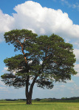
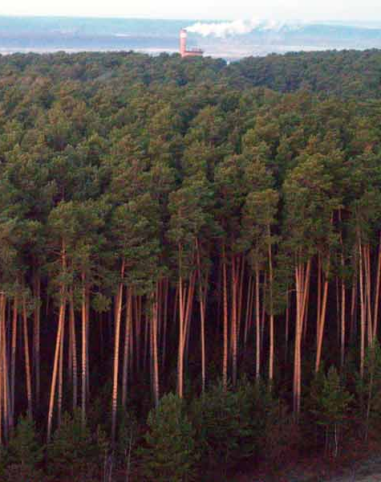
Борьба за одни и те же условия окружающей среды между разными видами (межвидовая) или внутри одного вида (внутривидовая)
Конкуренция
Внутривидовая борьба
за свет между соснами

Slide 12
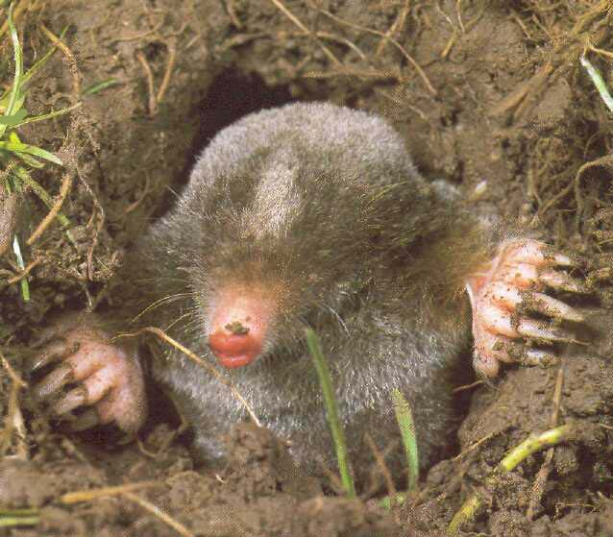
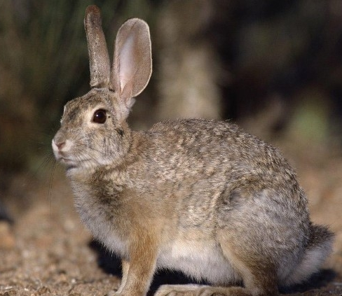
  Нейтрализм
  организмы не влияют друг на друга, т.к. имеют различающиеся экологические ниши.
крот
заяц

Slide 13
  Существует и другая классификация
Биотические отношения
Нейтральные
00
Взаимо
полезные
++
Полезно
нейтральные
00
Полезно
вредные
+-
Взаимовредные
- -
Вредно
нейтральные
- 0
протокооперация
симбиоз
мутуализм
комменсализм
паразитизм
хищничество
конкуренция
аменсализм

Slide 14
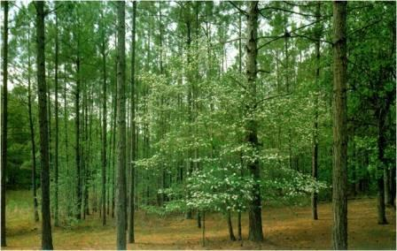
Аменсализм
Отношения при которых для одного из совместно обитающих видов влияние другого отрицательно (он испытывает угнетение), в то время как угнетающий не получает ни вреда, ни пользы.
Деревья затеняют траву, трава же на деревья не влияет

Slide 15

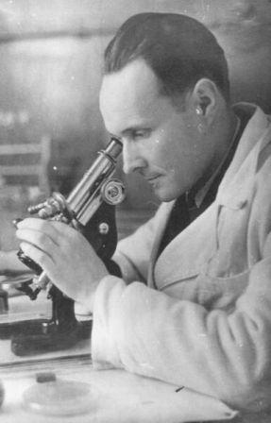
В 1932 году отечественный ученый Г.Ф.Гаузе предложил принцип исключения: два вида не могут существовать в одной и той же местности, если их экологические потребности идентичны.
К какому типу биотических взаимодействий относится этот принцип?
  Выскажите свое мнение

